Slide 1


机器学习
回归分析
复旦大学 赵卫东 博士
wdzhao@fudan.edu.cn

Slide 2
章节结构
统计分析
统计基础
常见概率分布
参数估计
假设检验
线性回归
Logistics回归

Slide 3
统计分析
统计学是研究如何搜集资料、整理资料和进行量化分析、推断的一门科学，在科学计算、工业和金融等领域有着重要应用，统计分析是机器学习的基本方法
与统计分析相关的基本概念有以下几个
总体：根据定目的确定的所要 研究事物的全体
样本：从总体中随机抽取的若干个体构成的集合
推断：以样本所包含的信息为基础对总体的某些特征作出判断、预测和估计
推断可靠性：对推断结果从概率上的确认，作为决策的重要依据
统计分析分为描述性统计和推断性统计，描述性统计是通过对样本进行整理、分析并就数据的分布情况获取有意义的信息，从而得到结论。推断统计又分为参数估计和假设检验，参数估计是对样本整体中某个数值进行估计，如推断总体平均数等，而假设检验是通过对所做的推断验证，从而进择行才方案

Slide 4
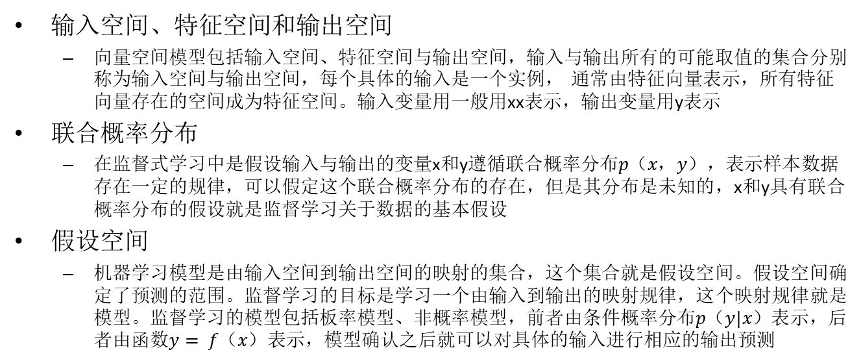
议程
统计基础
输入空间、特征空间和输出空间
向量空间模型包括输入空间、特征空间与输出空间，输入与输出所有的可能取值的集合分别称为输入空间与输出空间，每个具体的输入是一个实例， 通常由特征向量表示，所有特征向量存在的空间成为特征空间。输入变量用一般用xx表示，输出变量用y表示
联合概率分布
在监督式学习中是假设输入与输出的变量x和y遵循联合概率分布$p（x，y）$，表示样本数据存在一定的规律，可以假定这个联合概率分布的存在，但是其分布是未知的，x和y具有联合概率分布的假设就是监督学习关于数据的基本假设
假设空间
机器学习模型是由输入空间到输出空间的映射的集合，这个集合就是假设空间。假设空间确定了预测的范围。监督学习的目标是学习一个由输入到输出的映射规律，这个映射规律就是模型。监督学习的模型包括板率模型、非概率模型，前者由条件概率分布$p（y|x）$表示，后者由函数$y= f（x）$表示，模型确认之后就可以对具体的输入进行相应的输出预测

Slide 5
议程
统计基础
均值、标准差、方差、协方差
均值描述的是样本集合的平均值
标准差描述是样本集合的各个样本点到均值的距离分布，描述的是样本集的分散程度
在机器学习中的方差就是估计值与其期望值的统计方差。如果进行多次重复验证的过程，就会发现模型在训练集上的表现并不固定，会出现波动，这些波动越大，它的方差就越大
协方差主要用来度量两个随机变量关系，如果结果为正值，则说明两者是正相关的；结果为负值，说明两者是负相关的；如果为0，就是统计上的“相互独立”
超参数
超参数是机器学习算法的调优参数，常应用于估计模型参数的过程中，由用户直接指定，可以使用启发式方法来设置，并能依据给定的预测问题而调整
超参数与模型参数不同，模型参数是学习算法拟合训练数据获得的参数，即这些参数是作为模型本司身的参数而存在的

Slide 6
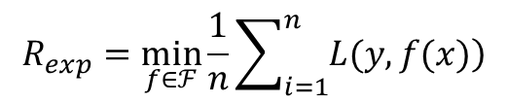
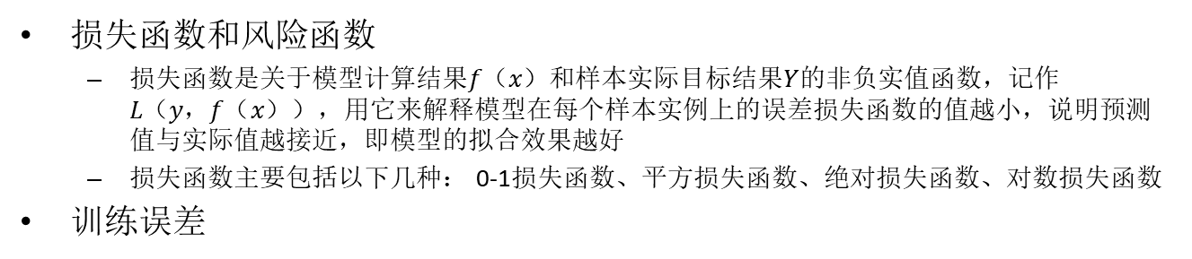
议程
统计基础
损失函数和风险函数
损失函数是关于模型计算结果$f（x）$和样本实际目标结果$Y$的非负实值函数，记作$L（y，f（x）），$用它来解释模型在每个样本实例上的误差损失函数的值越小，说明预测值与实际值越接近，即模型的拟合效果越好
损失函数主要包括以下几种： 0-1损失函数、平方损失函数、绝对损失函数、对数损失函数
训练误差
$$R_{exp}=\min_{f∈ℱ}\frac{1}{n}\sum_{i=1}^{n}{\left.L(y,f(x)\right)}$$

Slide 7
议程
统计基础
正则化与交叉验证
L1正则化
L2正则化
HoldOut检验
简单交叉检验
K折交叉检验
留一交叉检验

Slide 8
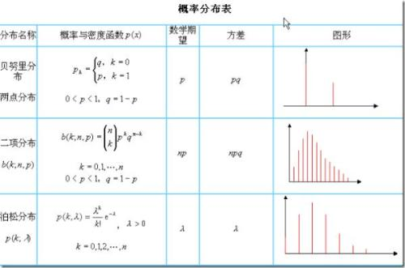
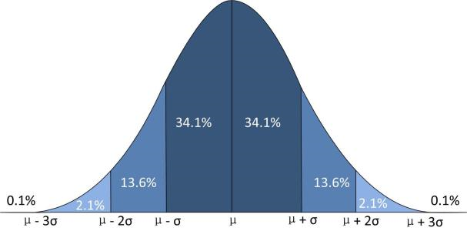
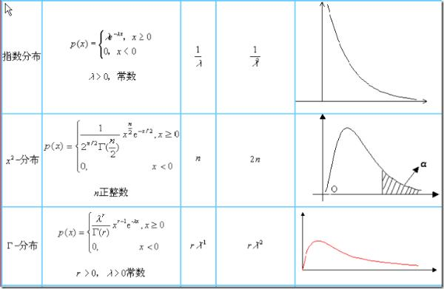
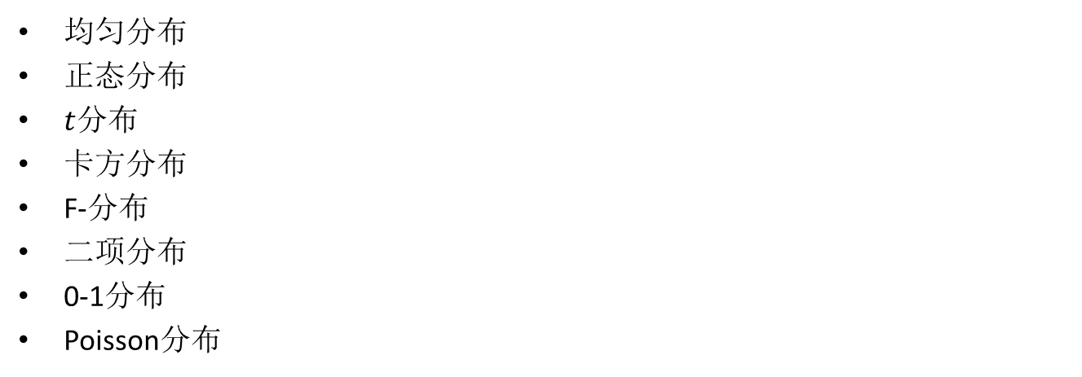
议程
常见概率分布
均匀分布
正态分布
$t$分布
卡方分布
F-分布
二项分布
0-1分布
Poisson分布

Slide 9
议程
参数估计
参数估计是用样本统计量去估计总体的参数，即根据样本数据选择统计量去推断总体的分布或数字特征
估计参数的目的，是希望用较少的参数去描述数据的总体分布，前提是要了解样本总体分布（如正态分布），这样就只需要估计其中参数的值。如果无法确认总体分布，那就要采用非参数估计的方法
参数估计是统计推断的种基本形式， 分为点估计和区间估计两部分。其中有多种方法，除了最基本的最小二乘法和极大似然法、贝叶斯估计、极大后验估计，还有矩估计、一致最小方差无偏估计、最小风险估计、最小二乘法、最小风险法和极小化极大熵法等

Slide 10
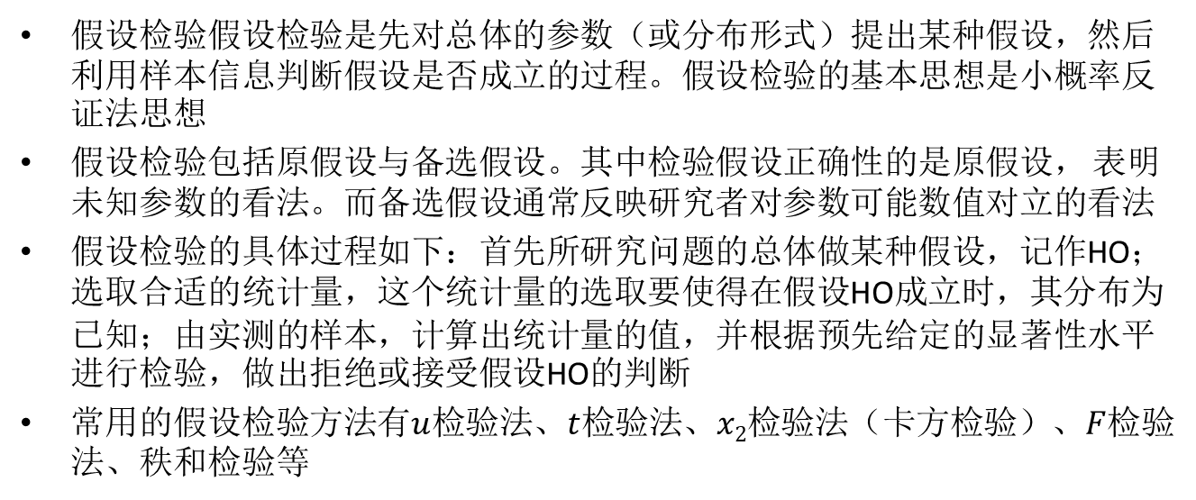
议程
假设检验
假设检验假设检验是先对总体的参数（或分布形式）提出某种假设，然后利用样本信息判断假设是否成立的过程。假设检验的基本思想是小概率反证法思想
假设检验包括原假设与备选假设。其中检验假设正确性的是原假设， 表明未知参数的看法。而备选假设通常反映研究者对参数可能数值对立的看法
假设检验的具体过程如下：首先所研究问题的总体做某种假设，记作HO；选取合适的统计量，这个统计量的选取要使得在假设HO成立时，其分布为已知；由实测的样本，计算出统计量的值，并根据预先给定的显著性水平进行检验，做出拒绝或接受假设HO的判断
常用的假设检验方法有$u$检验法、$t$检验法、$x2$检验法（卡方检验）、$F$检验法、秩和检验等

Slide 11
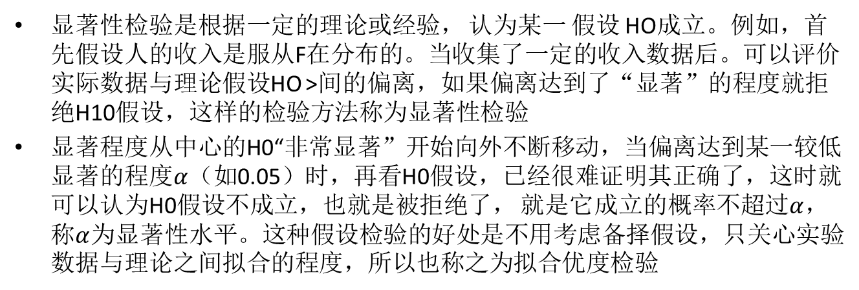
议程
假设检验
显著性检验是根据一定的理论或经验， 认为某一 假设 HO成立。例如，首先假设人的收入是服从F在分布的。当收集了一定的收入数据后。可以评价实际数据与理论假设HO >间的偏离，如果偏离达到了“显著”的程度就拒绝H10假设，这样的检验方法称为显著性检验
显著程度从中心的H0“非常显著”开始向外不断移动，当偏离达到某一较低显著的程度$α$（如0.05）时，再看H0假设，已经很难证明其正确了，这时就可以认为H0假设不成立，也就是被拒绝了， 就是它成立的概率不超过$α$，称$α$为显著性水平。这种假设检验的好处是不用考虑备择假设，只关心实验数据与理论之间拟合的程度，所以也称之为拟合优度检验

Slide 12
议程
回归分析
分析一个变量与其他一个（或几个）变量之间的相关关系的统计方法就称为回归分析。常见的回归分析包括线性回归、多元回归、非线性回归、广义线性回归（对数回归、泊松回归）等。回归分析主要内容包括确定连续值变量之间的相关关系，建立回归模型，检验变量之间的相关程度，应用回归模型对变量进行预测等。
利润
$20
minimize
$10
$0
40
年龄
20
60

Slide 13
议程
线性回归
线性回归是种通过拟合自变量与因变量之间最佳线性关系，来预测目标变量的方法
回归过程是给出一个样本集， 用函数拟合这 个样本集，使样本集与拟合函数间的误差最小
回归分析包括以下内容
确定输入变量与目标变量间的回归模型，即变量间相关关系的数学表达式
根据样本估计并检验回归模型及未知参数
从众多的输入变量中，判断哪些变量对目标变量的影响是显著的
根据输入变量的已知值来估计目标变量的平均值并给出预测精度
线性回归的类型包括简单线性回归和多元线性回归
简单线性回归使用一个自变量，通过拟合最佳线性关系来预测因变量
多元线性回归使用多个独立变量，通过拟合最佳线性关系来预测因变量

Slide 14
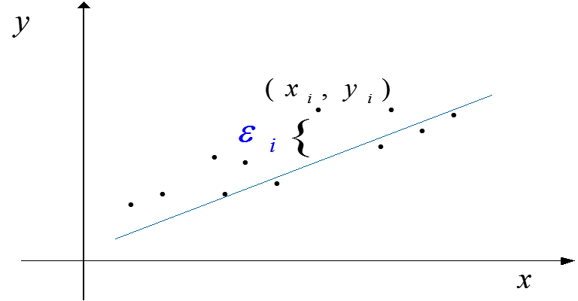
议程
一元线性回归
一元线性回归是描述两个变量之间线性相关关系的最简单的回归模型，如下图。在散点图中两个变量呈线性关系。一元线性回归模型表示为 ，其中a和b是系数， 是随机变量。在这个线性模型中，自变量x是非随机变量。随机变量要求服从正态分布。
发现一条穿过数据的线，线上的点使对应数据点的方差最小。

Slide 15
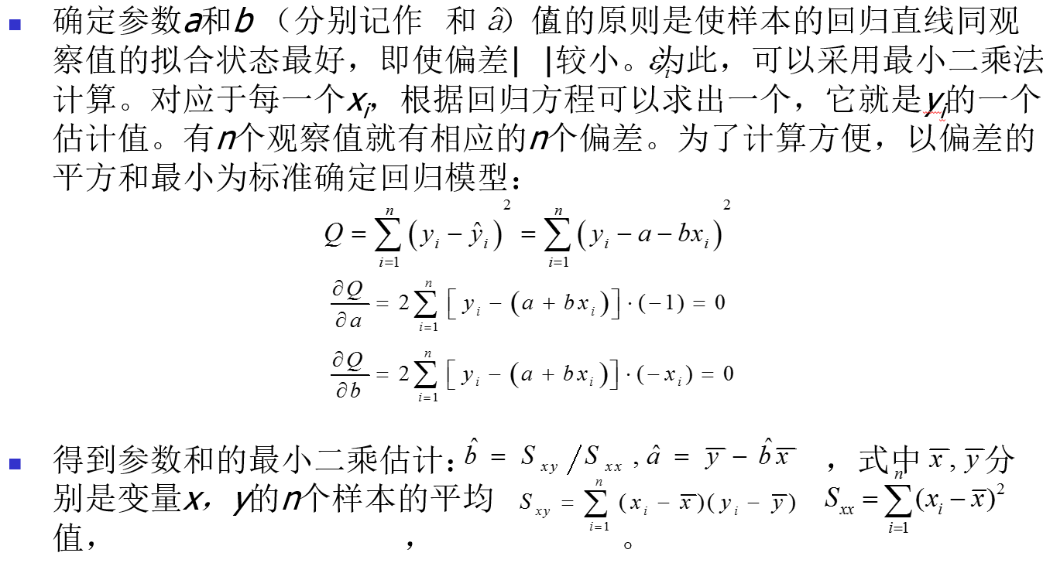
议程
一元线性回归

Slide 16
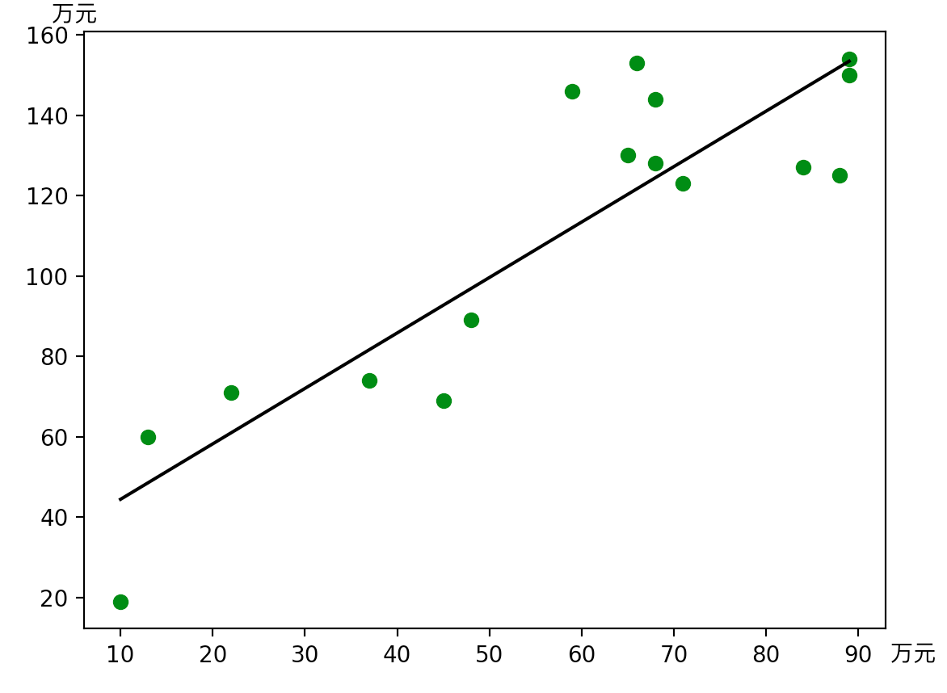
议程
线性回归示例
已知一个贸易公司某几个月的广告费用和销售额，如下表所示
可见随着广告费用的增加，公司的销售额也在增加，但是它们并非绝对的线性关系，而是趋向于平均，如下图所示
上述线性回归模型的公司为：y=1.38*x+30.6，其中x表示广告费用，y表示销售额，通过线性回归的公式就可以预测企业的销售额了
广告费（万元） | 10 | 13 | 22 | 37 | 45 | 48 | 59 | 65 | 66 | 68 | 68 | 71 | 84 | 88 | 89 | 89
销售额（万元） | 19 | 60 | 71 | 74 | 69 | 89 | 146 | 130 | 153 | 144 | 128 | 123 | 127 | 125 | 154 | 150

Slide 17
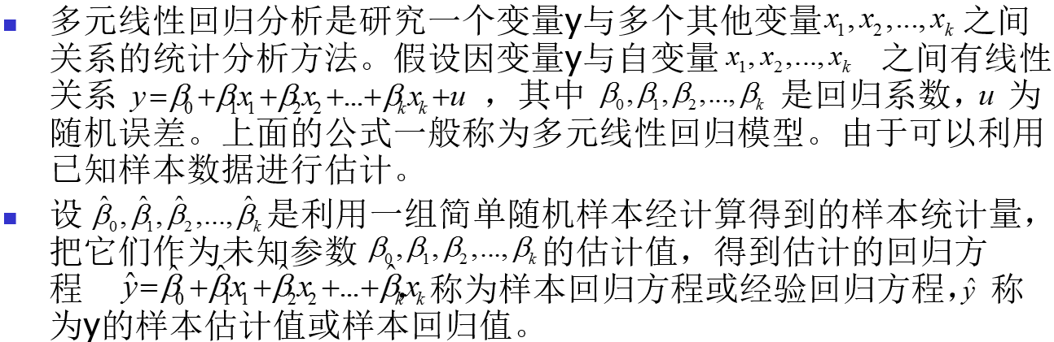
议程
多元线性回归（1））

Slide 18
议程
多元线性回归（2）

Slide 19
议程
多元线性回归（3）

Slide 20
议程
多元线性回归案例(1)
下表所示我国1988–1998年的城镇居民人均全年耐用消费品支出、人均全年可支配收入和耐用消费品价格指数的统计资料，试建立城镇居民人均全年耐用消费品支出y关于人均全年可支配收入x₁和耐用消费品价格指数x₂的回归模型。
年 份 | 人均耐用消费品支出 y | 人均全年可支配收入x₁ | 耐用消费品价格指数x₂
1988 | 137.16 | 1181.4 | 115.96
1989 | 124.56 | 1375.7 | 133.35
1990 | 107.91 | 1510.2 | 128.21
1991 | 102.96 | 1700.6 | 124.85
1992 | 125.24 | 2026.6 | 122.49
1993 | 162.45 | 2577.4 | 129.86
1994 | 217.43 | 3496.2 | 139.52
1995 | 253.42 | 4283.0 | 140.44
1996 | 251.07 | 4838.9 | 139.12
1997 | 285.85 | 5160.3 | 133.35
1998 | 327.26 | 5425.1 | 126.39

Slide 21
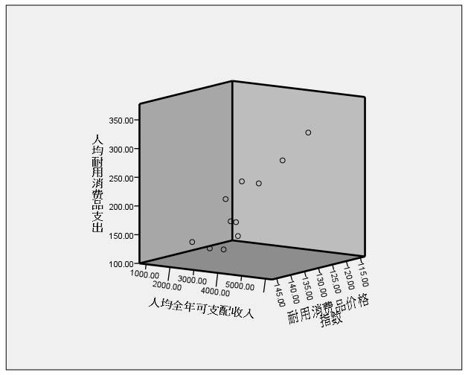
议程
多元线性回归案例(2)
估计的回归方程

Slide 22
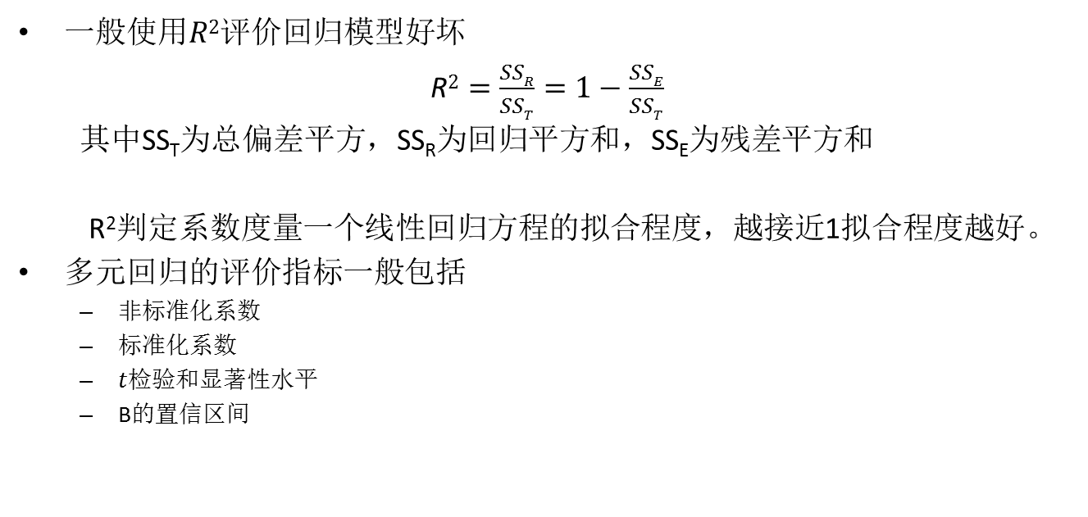
议程
线性回归检验
一般使用$R2$评价回归模型好坏
R$2=\frac{SSR}{SST}=1−\frac{SSE}{SST}$
其中SS_{T}为总偏差平方，SS_{R}为回归平方和，SS_{E}为残差平方和
R²判定系数度量一个线性回归方程的拟合程度，越接近1拟合程度越好。
多元回归的评价指标一般包括
非标准化系数
标准化系数
$t$检验和显著性水平
B的置信区间

Slide 23



预测城市PM2.5(1)
通过图片识别PM2.5
Notes:
http://www.yopai.com/show-3-199713-1.html

Slide 24
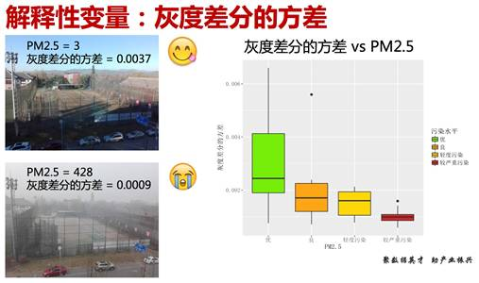



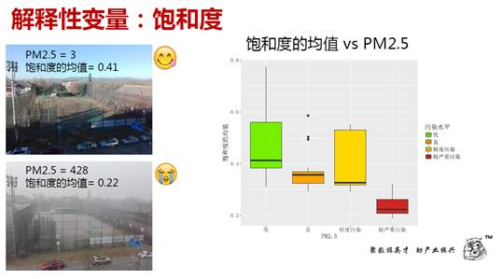
预测城市PM2.5(2)
从衡量图像清晰程度的角度出发，对图像特征进行观察和分析，得到4个解释性变量：灰度差分的方差、清晰度、饱和度、高频含量等

Slide 25
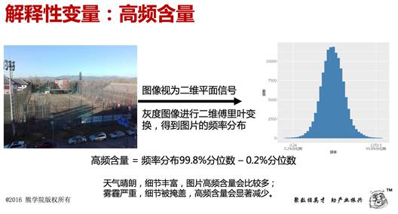
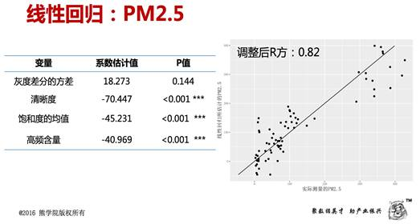
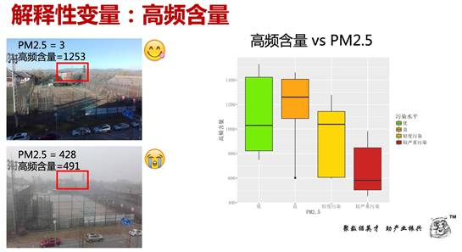
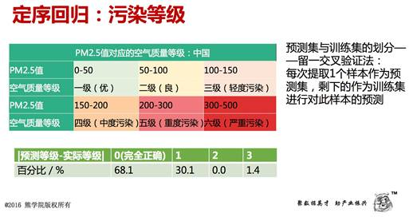
预测城市PM2.5(3)
多元线性回归的拟合优度为0.82

Slide 26
议程
非线性模型
在统计学中，非线性回归是回归分析的一种形式， 非线性模型是由一个或多个自变量非线性组合
一些常见非线性模型
阶跃函数
分段函数
样条曲线
广义加性模型

Slide 27
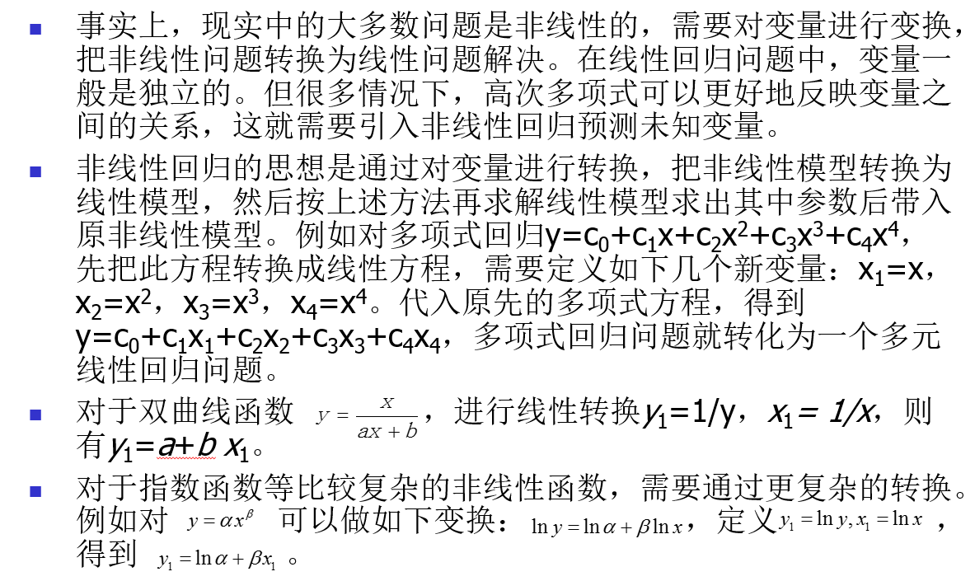
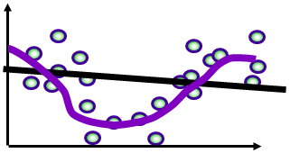
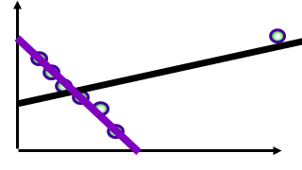
议程
非线性回归

Slide 28
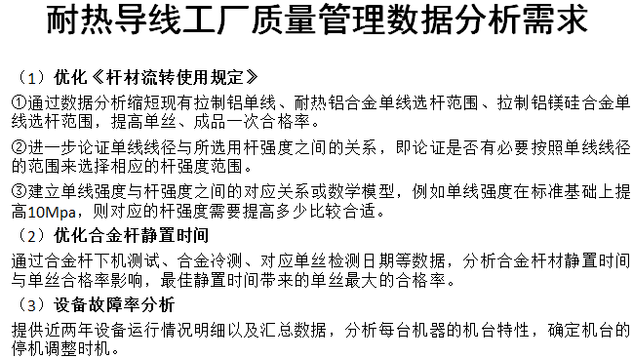
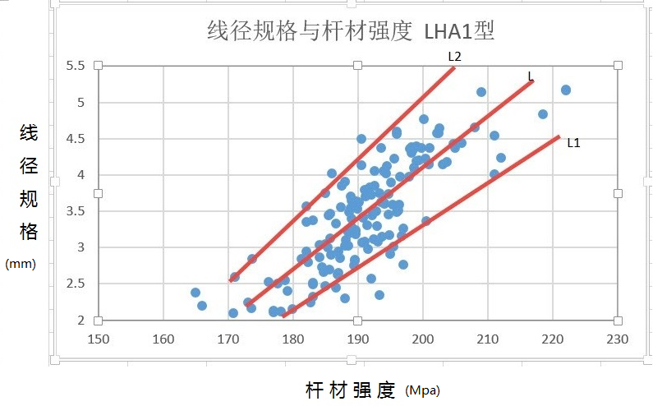
耐热导线工厂质量管理数据分析

Slide 29
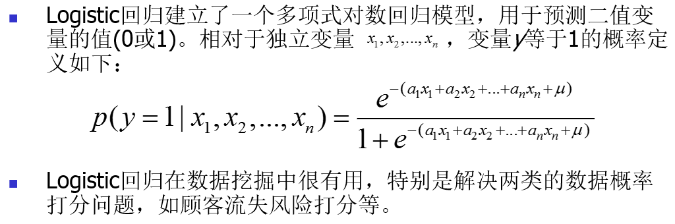
议程
Logistics回归

Slide 30
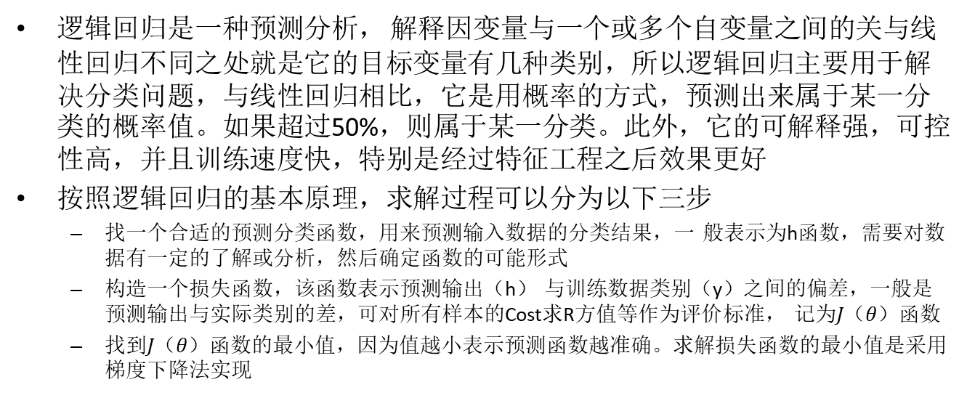
议程
Logistics回归
逻辑回归是一种预测分析， 解释因变量与一个或多个自变量之间的关与线性回归不同之处就是它的目标变量有几种类别，所以逻辑回归主要用于解决分类问题，与线性回归相比，它是用概率的方式，预测出来属于某一分类的概率值。如果超过50%，则属于某一分类。此外，它的可解释强，可控性高，并且训练速度快，特别是经过特征工程之后效果更好
按照逻辑回归的基本原理，求解过程可以分为以下三步
找一个合适的预测分类函数，用来预测输入数据的分类结果，一 般表示为h函数，需要对数据有一定的了解或分析，然后确定函数的可能形式
构造一个损失函数，该函数表示预测输出（h） 与训练数据类别（y）之间的偏差，一般是预测输出与实际类别的差，可对所有样本的Cost求R方值等作为评价标准， 记为$J（θ）$函数
找到$J（θ）$函数的最小值，因为值越小表示预测函数越准确。求解损失函数的最小值是采用梯度下降法实现

Slide 31
应用logistic回归模型预测银行顾客是否拖欠贷款
根据历史数据识别银行拖欠顾客的特征，预测潜在信贷顾客是否拖欠贷款。这里选取700个信贷顾客的历史记录，其中21.5%是拖欠顾客。这里选择顾客性别（sex）、收入（income）、年龄（age)、edcation(文化程度)，employ(现单位工作年数)，debtinc(负债率)和creddebt（信用卡债务）等作为自变量，顾客拖欠贷款与否作为因变量：1代表拖欠，0代表正常。选择70%历史记录进行训练，剩下30%历史数据用于验证，建立一个预测因变量取1的概率的logistic回归模型，以对新的潜在顾客是否拖欠贷款进行预测。
影响顾客拖欠的自变量比较多，这里采用Forward/Backward方式用于剔除不重要的自变量，例如收入水平、文化程度和年龄等对顾客信用的影响不显著，拖欠概率的回归方程如下：
对模型进行显著性检验以及回归模型与样本数据的拟合程度以及模型预测精度进行评价，回归模型满足一定要求即可部署使用。从中可以发现拖欠贷款客户的特征：工作不稳定、住址经常变动、债务比率高、信用卡债务多的客户，拖欠贷款的概率较大。

Slide 32


